Slide 1

ขั้นตอนการปรับปรุงงานตามแนวทาง Lean
ลักษมี สารบรรณ

Slide 2
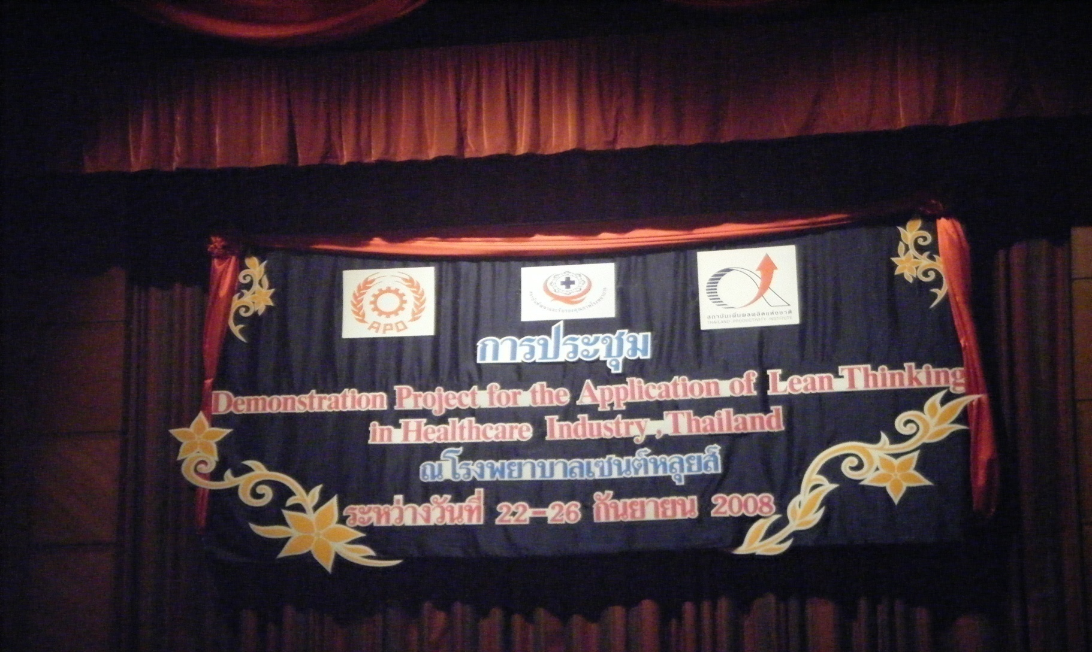
Lean นำร่อง ที่ รพ.เซ็นต์หลุยส์

Slide 3
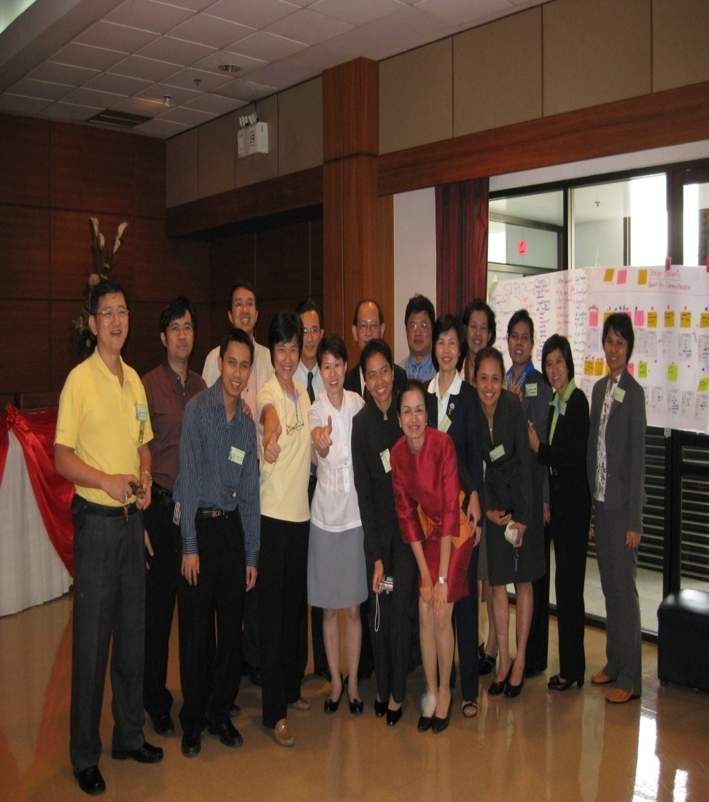
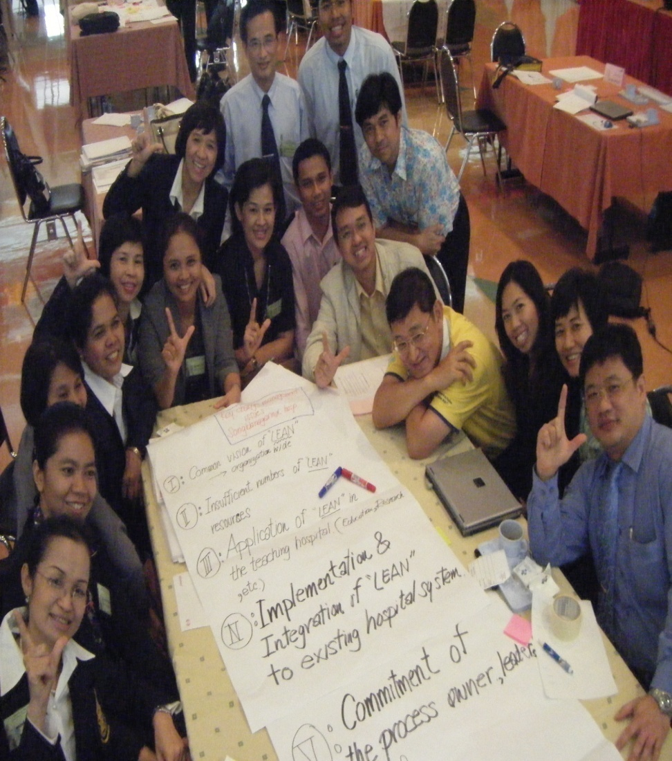
ทีมรพ.สงขลานครินทร์

Slide 4
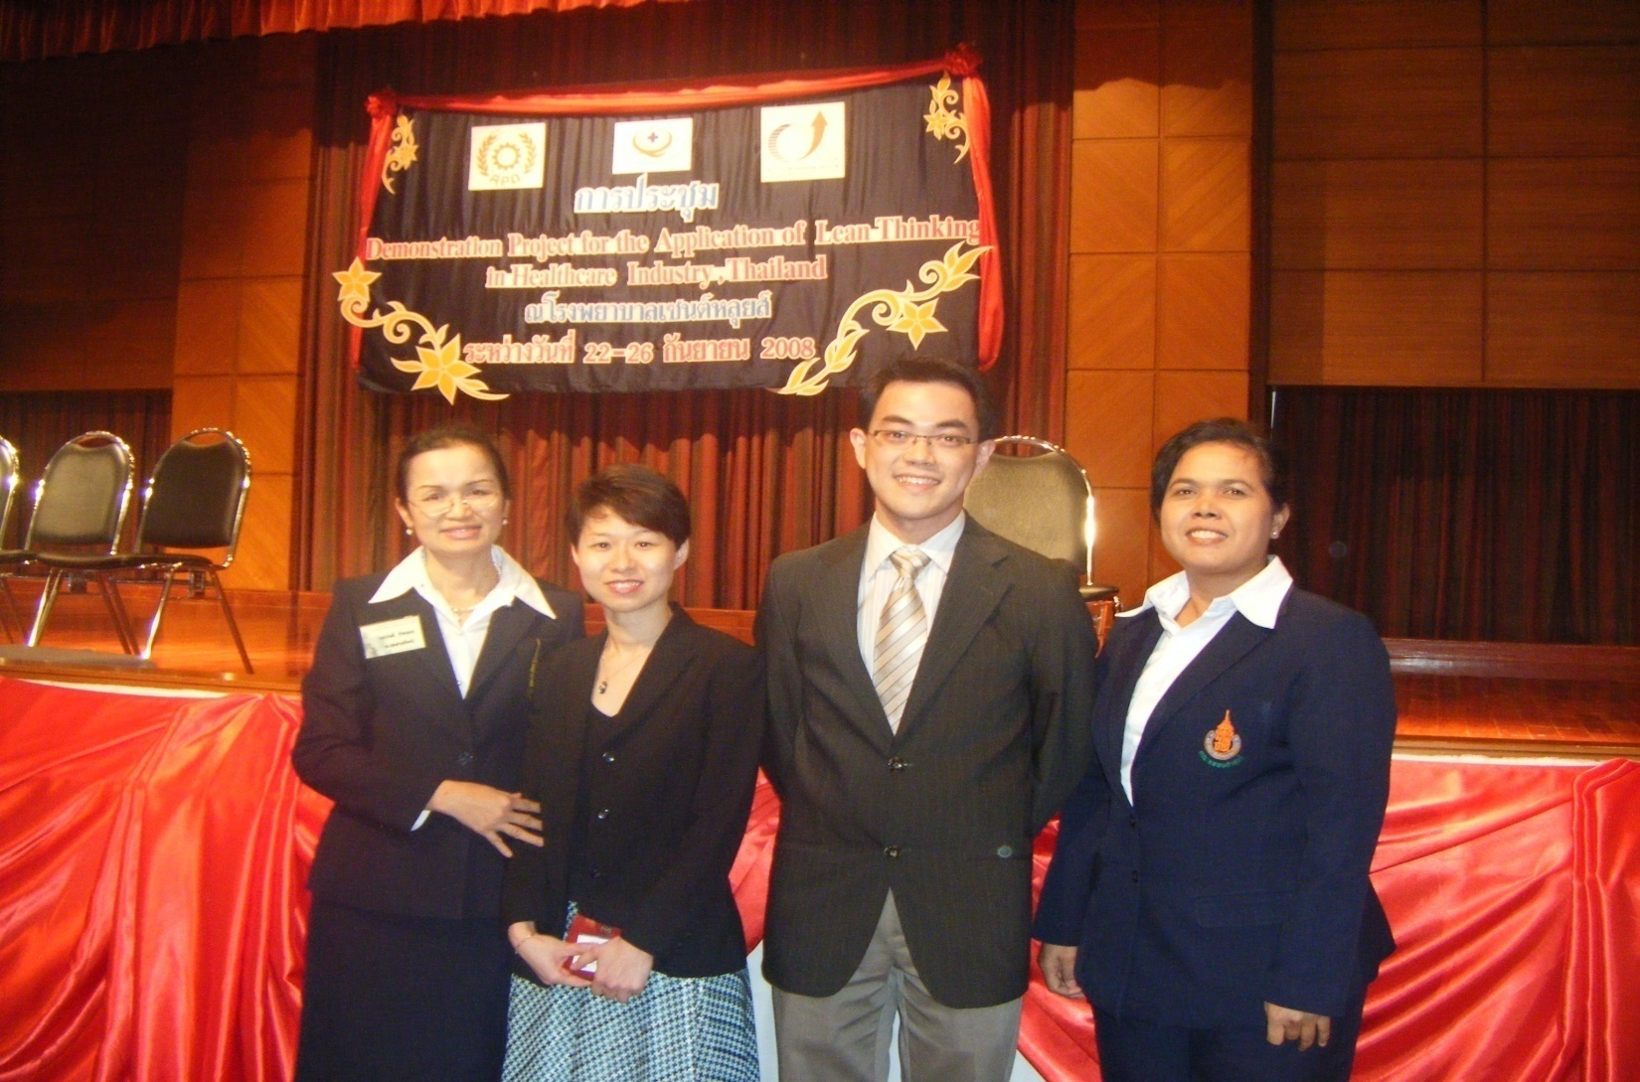
วิทยากร

Slide 5
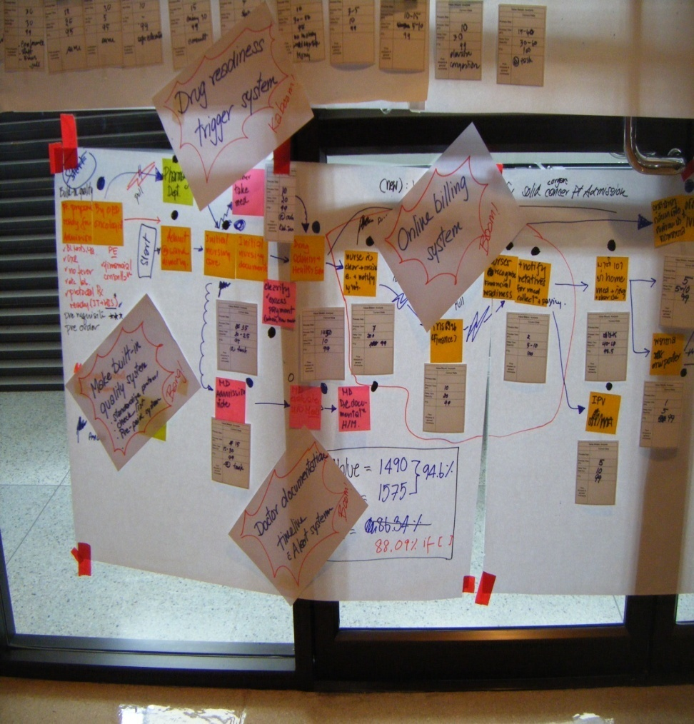
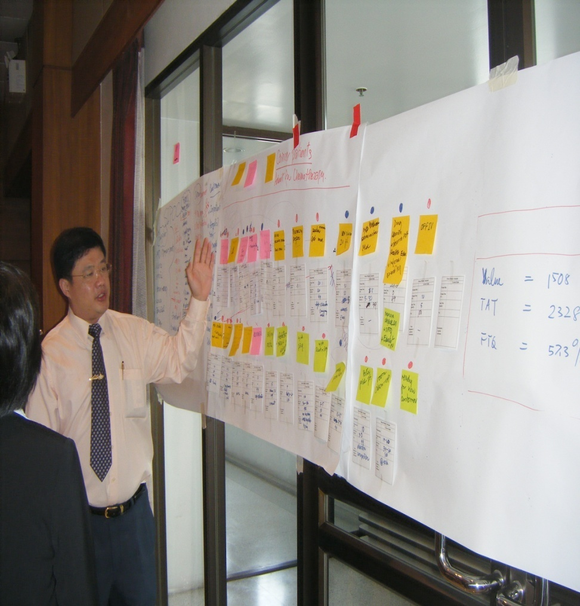
ว่าด้วย VSM

Slide 6
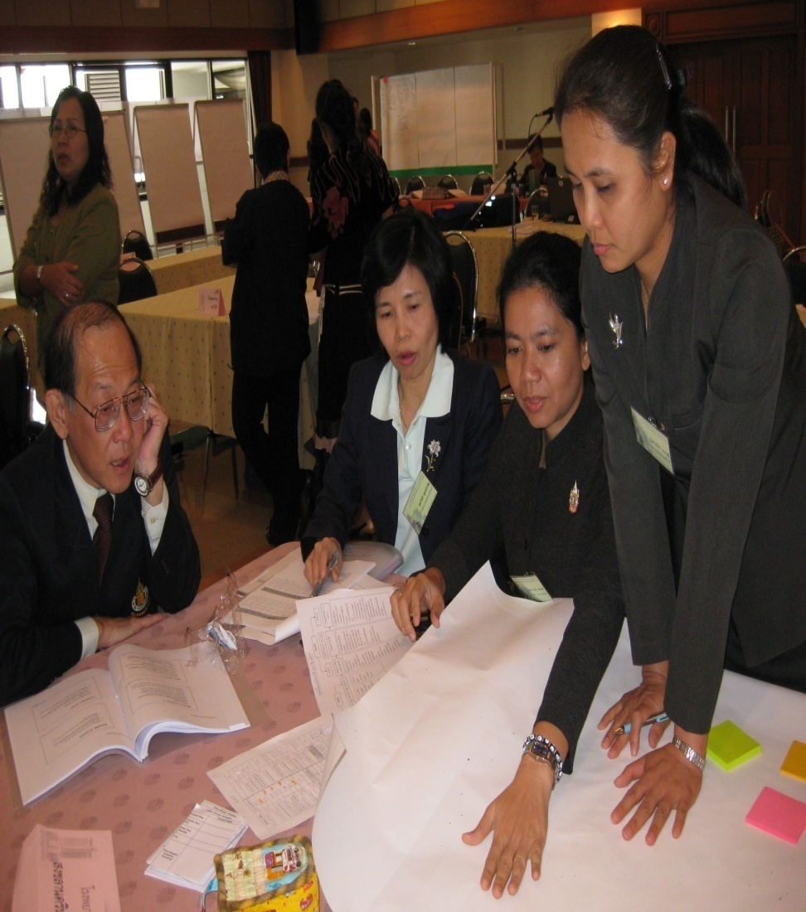
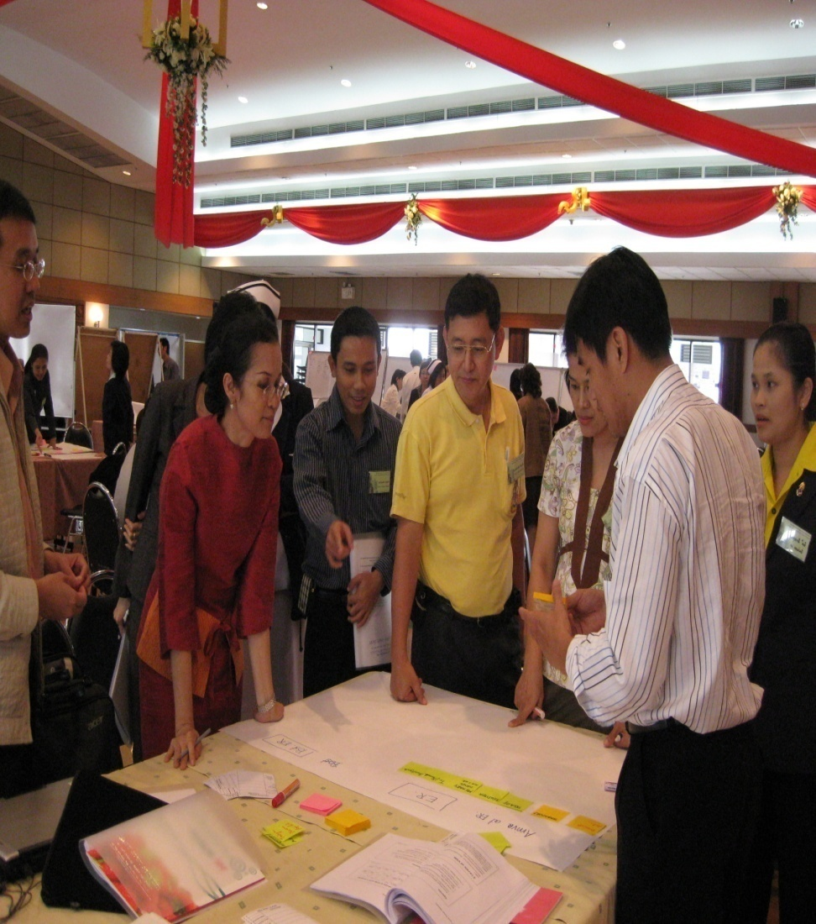
VSM

Slide 7
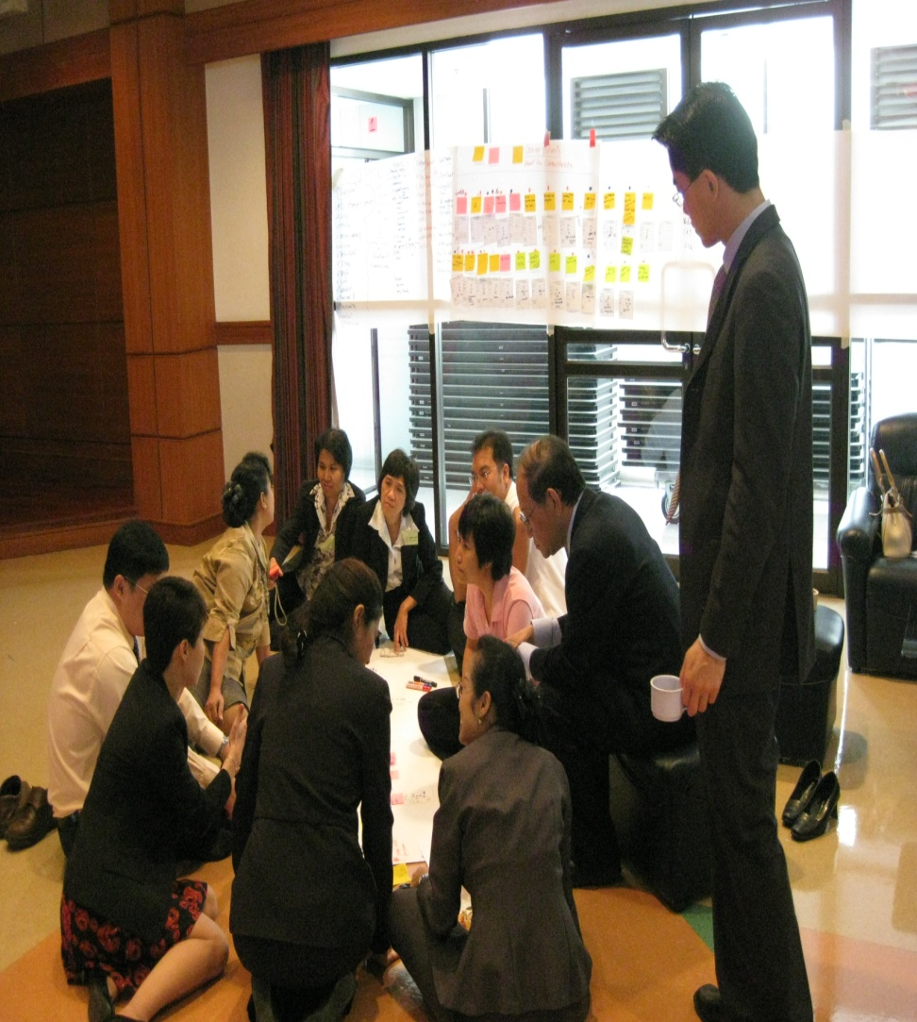
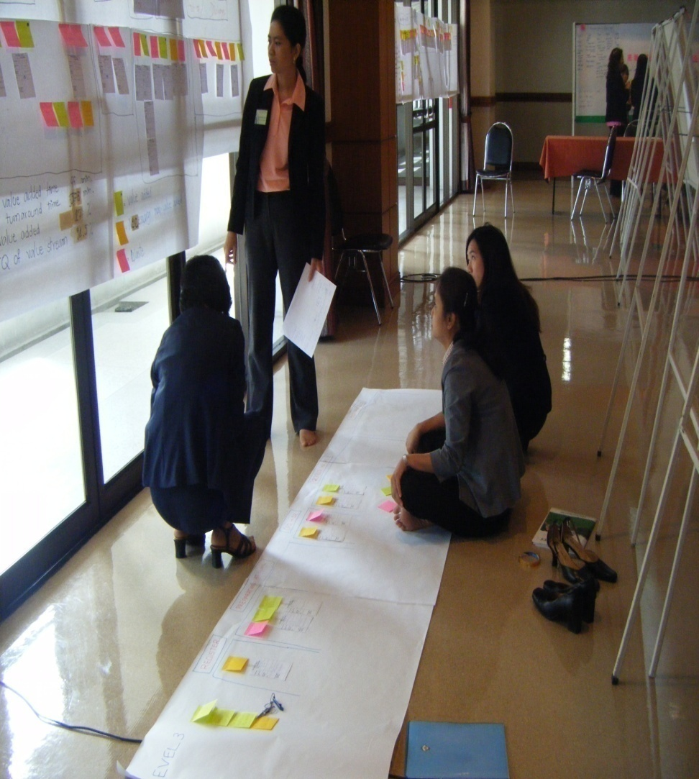
VSM

Slide 8
เลือกกระบวนการทำงานชนิดใดทำ Lean project ?
Core process งานหลัก
Central process, Inter-department, inter-unit job
งานที่ต้องประสานงานร่วมกันหลายหน่วย
Queue/Bottle neck : ขั้นตอนที่คอยนาน งานที่ต้องรอ หรือทำไม่ทัน
Problem ขั้นตอนหรือการทำงาน ที่มีปัญหาเกิดขึ้น เช่นล่าช้า ผิดพลาดต้องแก้ไขบ่อย ๆ
กระบวนการที่ : ใช้เวลานาน
ใช้คนหลายคน
มีขั้นตอนมาก/ยุ่งยาก (complex)
ใช้ค่าใช้จ่ายมาก สิ้นเปลือง
งานที่ค้างเสมอ (work in process -WIP)
งานที่ต้องนำกลับไปทำต่อที่บ้าน

Slide 9

ขั้นตอนที่ 1 การเขียนขั้นตอนปัจจุบัน Current State Map
แยกแยะ แต่ละขั้นตอน อย่างครบถ้วน
จุดเริ่มต้น งานเสร็จ
ส่งให้ลูกค้า/
ผู้รับบริการ

Slide 10
Value Stream Mapping
Level 1
Arrive at Hospital
Visit
Visit Pharmacy
Return Home
มาถึงรพ.
พบแพทย์
รับยา
กลับบ้าน
ลงทะเบียน
เตรียมความพร้อมก่อนพบแพทย์
พบแพทย์
หัตถการหลังพบแพทย์
จ่ายเงิน นั่งรอ
Level 2
Arrive and Register in the clinic
Pre-consult Procedure
consult
Post Consult Procedure
Payment sits down & wait for turn
Staff Greets patient & asks for appt card
Patient presents Appt Card
Staff actualizes visit in SAP
Staff issues Q chit to patient
Patient sits down & wit for turn
กล่าวทักทาย ขอบัตรนัด
ผู้ป่วยยื่นบัตรนัด
ซักประวัติ คัดกรอง
ลงทะเบียนตรวจ
นั่งรอตรวจ
Level 3

Slide 11
ประโยชน์ของการเขียนสภาพปัจจุบัน
เห็นความเป็นจริงของการดำเนินงานในปัจจุบัน ซึ่งหลายๆครั้งจะรู้ได้
ทันทีว่าไม่เป็นไปตามที่ควรจะเป็น ทำไมถึงทำแบบนี้อยู่ได้
พบว่าขั้นตอนใดที่ต้องรอนาน หรือ เป็นคอขวด bottle neck
ขั้นตอนใดที่ต้องรีบปรับปรุง
ขั้นตอนใดที่ซ้ำซ้อน ยุ่งยากโดยไม่จำเป็น
ขั้นตอนใดที่ไม่ค่อยมีประสิทธิภาพ หรือขั้นตอนใดที่ดี

Slide 12
ขั้นตอนที่ 2
ระบุ (จับเวลา วัดระยะทาง) ที่ใช้ในแต่ละขั้นตอน รวมทั้งช่วงที่ต้องรอ อย่างครบถ้วน
(ในช่วงแรกอาจจะประมาณเวลาที่ใช้ก่อน)
งานเสร็จเรียบร้อย
จุดเริ่มต้น ถึงมือลูกค้า
เวลา ........................................................................................................................นาที
ระยะทาง ...................................................................................................................................เมตร
รวมเวลาที่ต้องใช้ทั้งหมด รวมเวลา หรือระยะทาง รวมทั้งการรอ Waiting
ในกรณีที่ต้องการลดระยะทาง ลดค่าใช้จ่าย ลดวัสดุ
ก็วัด หรือ ระบุสิ่งที่ลดตามต้องการ

Slide 13
ขั้นตอนที่ 3
ร่วมกันพิจารณาว่า ขั้นตอนใดเป็น waste หรือ non value แต่จำเป็น
หรือ ขั้นตอนใดเสร้างคุณค่า Value
งานเสร็จ
ส่งให้ลูกค้า
จุดเริ่มต้น
= value
= waste
= necessary non value

Slide 14
การพิจารณาว่าขั้นตอนใดมีคุณค่าหรือสูญเปล่า
สิ่งที่ต้องคำนึงเสมอ ใครคือลูกค้าของกระบวนการที่กำลังพิจารณา แล้วตัดสินหรือกำหนดคุณค่าในมุมมองของลูกค้าเท่านั้น
อีกวิธีหนึ่งคือ ให้พิจารณากำหนดก่อนว่า อะไรสิ่งที่ลูกค้าต้องการ (และยินดีจ่ายเงิน) แล้วจึงย้อนกลับไปพิจารณาว่าขั้นตอนใดเป็นขั้นตอนที่ทำให้ได้สิ่งที่ลูกค้าต้องการโดยตรง ขั้นตอนนั้นเป็นคุณค่า

Slide 15
ขั้นตอน 1 2 3 4 5 6
เวลาที่ใช้ - นาที
ขั้นตอนที่ 1
Wait
ขั้นตอนที่ 2
Wait
ขั้นตอนที่ 3
ขั้นตอนที่ 4
Wait
ขั้นตอนที่ 5
ขั้นตอนที่ 6
รวมเวลาทั้งหมด 1+w1+2+w2+3+4+w4+5+6 = นาที

Slide 16
ขั้นตอนที่ 4
คำนวณ หาประสิทธิภาพของกระบวนการทั้งหมดในโครงการนี้
รวมเวลาที่เป็น value ทั้งหมด
หารด้วยเวลาทั้งหมดของ waiting (waste) + non value แต่จำเป็น
ประสิทธิภาพ = value / เวลาทั้งหมด (cycle time)

Slide 17
ขั้นตอนที่ 5 - Future (Lean) State Map
หลังจากวิเคราะห์ หาสาเหตุ และลดหรือรวมขั้นตอน เสนอแนวทางการดำเนินแบบใหม่
คำนวณประสิทธิภาพใหม่ โดยการคาดเวลาที่จะเกิดขึ้น
แล้วดำเนินการ เก็บข้อมูลตามวิธีการใหม่ เพื่อดูผลลัพธ์ที่เกิดขึ้นจริง

Slide 18
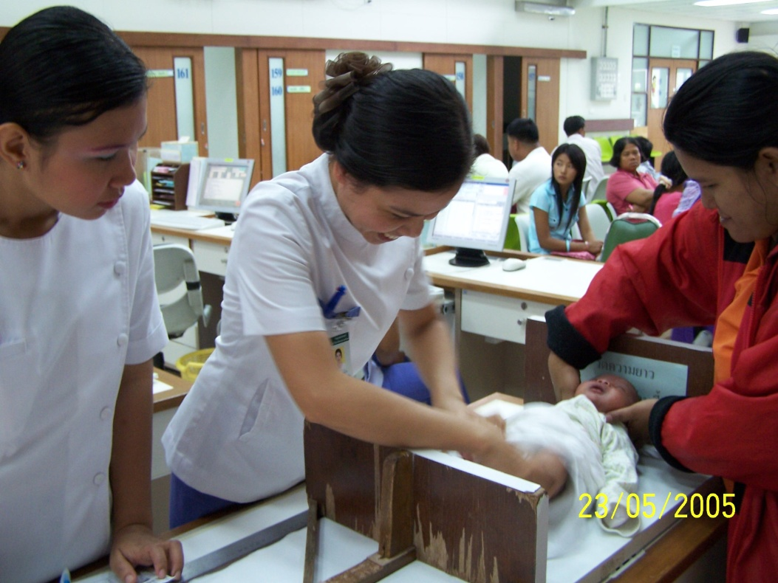
PROCESS IMPROVEMENT
IN WELL BABY CLINIC
SONGKLANAGARIND HOSPITAL
Laksamee Saraban

Slide 19

วัตถุประสงค์
วิเคราะห์กระบวนการ ลดขั้นตอน ลดการสูญเสียเวลา และลดการเดินของผู้ป่วยที่มารับการฉีดวัคซีน คลินิกเด็กดี

Slide 20
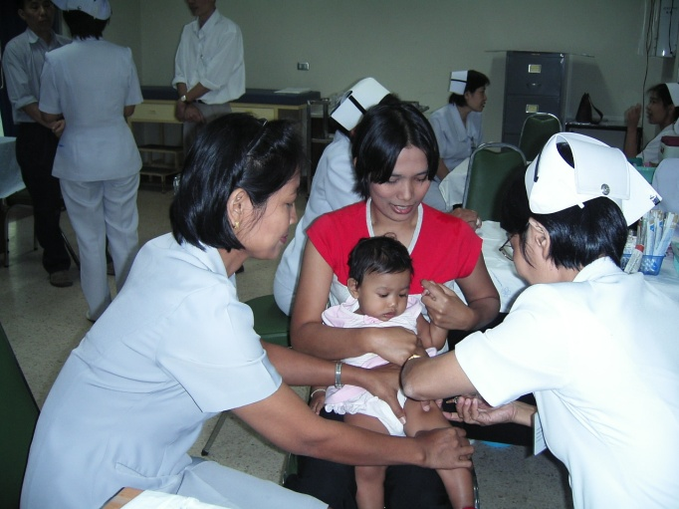
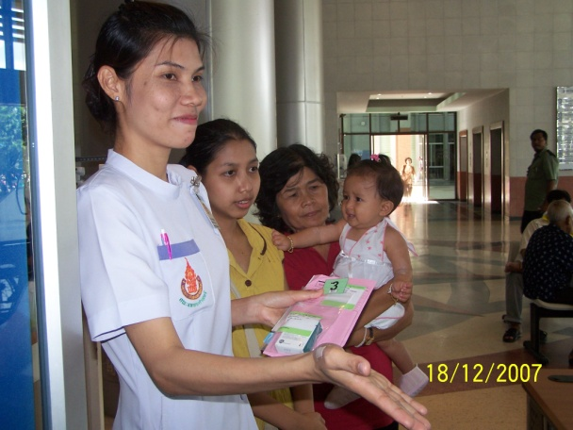
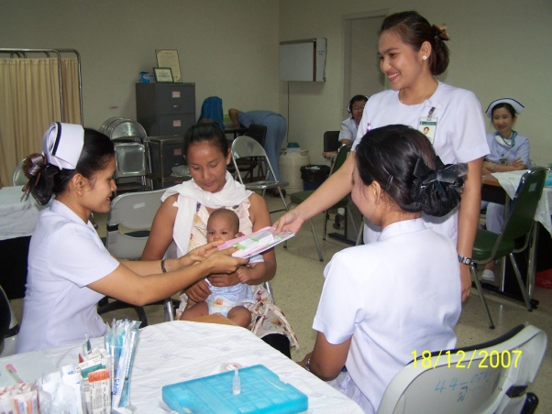
ผู้รับผิดชอบ
ลักษมี สารบรรณ
ถนอม ชูงาน ร.ต.ท.(ญ)พินทุ สุวรรณมณี PCT ภาควิชากุมารฯ
งานเงินรายได้ และ งานเภสัชกรรม
ผู้ร่วมงาน เจ้าหน้าที่คลินิกเด็ก คลินิกอายุรกรรม ผิวหนัง ด่านหน้า

Slide 21

ลงทะเบียน
ตรวจรักษา
รับคำแนะนำจากพยาบาล
1
4
ฉีดยา
Flow diagram WBC “Pre-LEAN”
บริการสัปดาห์ละ 1 วัน
(ทุกวันอังคาร เวลา 12.30-16.00 น )
ผู้ป่วยเฉลี่ย 120 ราย/วัน
เดินไป 4 หน่วยงาน
มีขั้นตอนหลัก 6 ขั้นตอน 54 ขั้นตอนย่อย
จ่ายเงิน
2
รับยา
3
TAT = 98 นาที ( 15-200นาที)
ระยะทาง 261เมตร

Slide 22

Value Stream Mapping
ลง ทะเบียน
พบแพทย์
พบพยาบาล
จ่ายเงิน
รับยา
ฉีดยา
Patient Value
19 นาที
=19.39%
Patient Waste
79 นาที
80.61%
6 | 16 | 5 | 20 | 2 | 13 | 3 | 10 | 2 | 12 | 3-9
6 นาที | 21 นาที |  | 22 นาที |  | 16 นาที |  | 12นาที |  | 21 นาที
(2-16) | (1-72) |  | (3-58) |  | (3-19) |  | (3-16) |  | (3-19)
TAT = 98 นาที ( 15-200นาที) ระยะทาง 261 เมตร

Slide 23
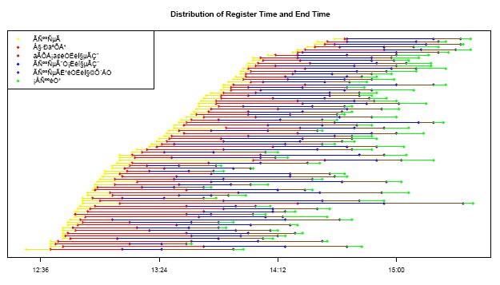
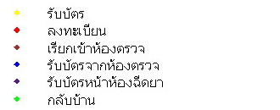
Distribution of registration time and end time

Slide 24
กระบวนการแก้ปัญหา(Lean1)
Re-arrange , Eliminate :
เดิม | ใหม่
ผู้ป่วยต้องเดินไปฉีดยาที่คลินิกผิวหนัง อาคารเฉลิมพระบารมี คนไข้เดินไกล รอนาน | ออกแบบใหม่ โดยย้ายจุดบริการ ฉีดยามาไว้ที่คลินิกเด็ก โดยปรับย้ายโต๊ะตรวจแพทย์ ปรับห้องตรวจ เป็นห้องฉีดยา 1 ห้องตรวจ

Slide 25

ลงทะเบียน
ตรวจรักษา
รับคำแนะนำจากพยาบาล
1
Flow diagram WBC“Post-LEAN1”
ฉีดยา
เดินไป 3 หน่วยงาน
ผู้ป่วยยังรอตรวจนาน
มีคอขวด 3 จุด คือ จุดรอตรวจ รอพบพยาบาล รอฉีดยา
จ่ายเงิน
รับยา
2
3
TAT = 83 นาที ( 21-190นาที)
ระยะทาง 211เมตร

Slide 26
OUTCOME
 | Pre- Lean | Post- Lean1
1.Process 2.Time 3.Distance 4. Staff 5. Patient Value | 54 Steps 98 min m RN 5 ลูกจ้าง 7 19x100/98 = 19.39% | 48 Steps 83 min m RN 3 ลูกจ้าง 4 21x100/83 =25.3%

Slide 27
กระบวนการแก้ปัญหา(Lean2)
Simplify & workload leveling
เดิม | ใหม่
ผู้ป่วยนั่งรอตรวจนาน เป็นคอขวด | ปรับปรุงเรื่องระบบนัด และ เกลี่ยปริมาณป่วยให้สอดคล้องกับปริมาณที่แพทย์ออกตรวจในแต่ละวัน

Slide 28
กระบวนการแก้ปัญหา(Lean2)
Simplify & workload leveling
เดิม | ใหม่
มีคอขวดที่จุดนั่งรอพยาบาล เพื่อให้คำแนะนำ / รอฉีดยา | ขยายคอขวดโดยปรับอัตรากำลัง ของแต่ละจุดใหม่ ดึงเจ้าหน้าที่จากจุดที่มีภาระงานน้อยกว่ามาช่วยอีก 1 คน เพื่อให้พอเพียงกับปริมาณผู้ป่วยที่ออกจากห้องตรวจ

Slide 29
OUTCOME
 | Pre- Lean | Post- Lean1 | Post- Lean2
1.Process 2.Time 3.Distance 4. Staff 5. Patient Value | 54 Steps 98 min m RN 5 ลูกจ้าง 7 19x100/98 = 19.39% | 48 Steps 83 min m RN 3 ลูกจ้าง 4 21x100/83 =25.3% | 48 Steps 70 min m RN 3 ลูกจ้าง 4 21x100/70 =30%

Slide 30
กระบวนการแก้ปัญหา(Lean 3)
Cell concept ,Talent staff
เดิม | ใหม่
หลังจากตรวจเสร็จ ผู้ป่วยต้องเดินไปจ่ายเงินที่การเงิน รับยาที่ห้องยา จากนั้นกลับมาเข้าคิว รอฉีดยาที่คลินิกเด็ก | Cell concept เป็นการจัดระบบบริการ หรือสายพานการผลิต โดยจัดจุดบริการต่างๆไว้ใกล้กัน สามรถลงทะเบียน พบแพทย์ พร้อมทั้งชำระเงิน รับยา ฉีดยา ทุกอย่างในคลินิกเด็ก

Slide 31
Flow diagram WBC“Post-LEAN3”
1
One Stop Service
ลงทะเบียน
ตรวจรักษา
รับคำแนะนำจากพยาบาล
จ่ายเงิน รับยา
ฉีดยา
TAT = 38 นาที ( 10-168นาที)
ระยะทาง 37เมตร

Slide 32
Pre-LEAN
Post-LEAN3
4
1
1
2
3

Slide 33
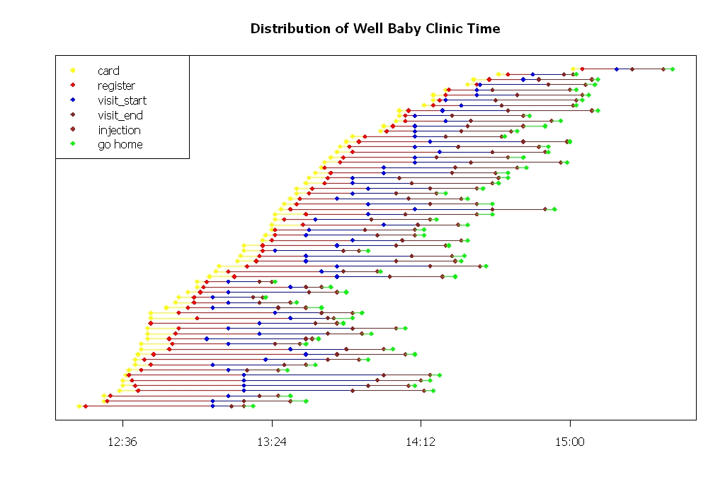
(Pre-Lean)
Distribution of registration time and end time
(Pre-Lean , Lean3)
(Lean3)

Slide 34
OUTCOME
 | Pre- Lean | Post- Lean2 | Post- Lean3
1.Process 2.Time 3.Distance 4. Staff 5. Patient Value | 54 STEPS 98 min m RN 5 ลูกจ้าง 7 19x100/98 = 19.39% | 48 Steps 70 min m RN 3 ลูกจ้าง 4 21x100/70 =30% | 38 STEPS 38min 37 m RN 3 ลูกจ้าง 4 21x100/38 =55.26%

Slide 35



คุณศศิธร นิมมานเสรี คุณเนาวนิตย์ ทฤษฎิคุณ
คุณจงดี มิ่งเมือง คุณสุคนธ์ อุปกรณ์
คุณเจียมจิต ทัศนาพิทักษ์
PCT ภาควิชากุมารฯ ฝ่ายเทคโนโลยีสารสนเทศ
ขอขอบคุณ

Slide 36


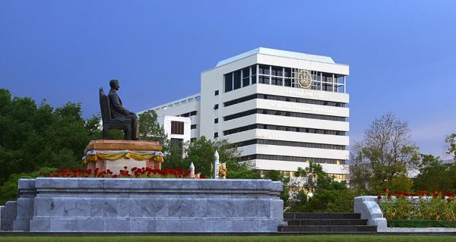
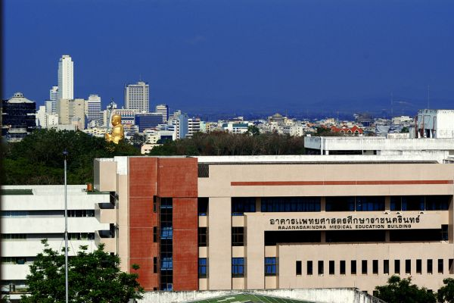
สวัสดี

Slide 37
วิธีการลด Waste/ เพิ่ม Value
Eliminate การกำจัดออกไป
Re-arrange การลำดับขั้นตอนใหม่ หรือเปลี่ยนขั้นตอนการทำงานมาทำ
คู่ขนาน ไปพร้อมกัน (Parallel work flow) ทำให้ลดเวลา
Re-structure การปรับโครงสร้างหรือหน่วยงาน
เช่น ย้ายหน่วยงาน ให้ใกล้กัน
Simplify ทำให้ง่าย ไม่ซับซ้อน ไม่ซ้ำซ้อน
Combine รวมขั้นตอนหลาย ๆ ขั้นตอนเข้าด้วยกัน
IT system การพัฒนาโดยใช้โปรแกรมคอมพิวเตอร์ทดแทนการทำงาน
ทำให้สะดวก รวดเร็วมากขึ้น ลดความซ้ำซ้อน ลดกระดาษ

Slide 38
1
2
3
4
5
6
7
8
9
10
11
12
Eliminate
1
2
4
5
7
8
11
12
Re-arrange
1
4
2
3
5
7
8
6
9
10
11
12
Combine
1
2
3
4
5
6
7
8
9
10
11
12
Parallel
1
2
3
4
7
8
9
10
11
12
5
6
Innovation
1
2
3
a
b
c
11
12

Slide 39
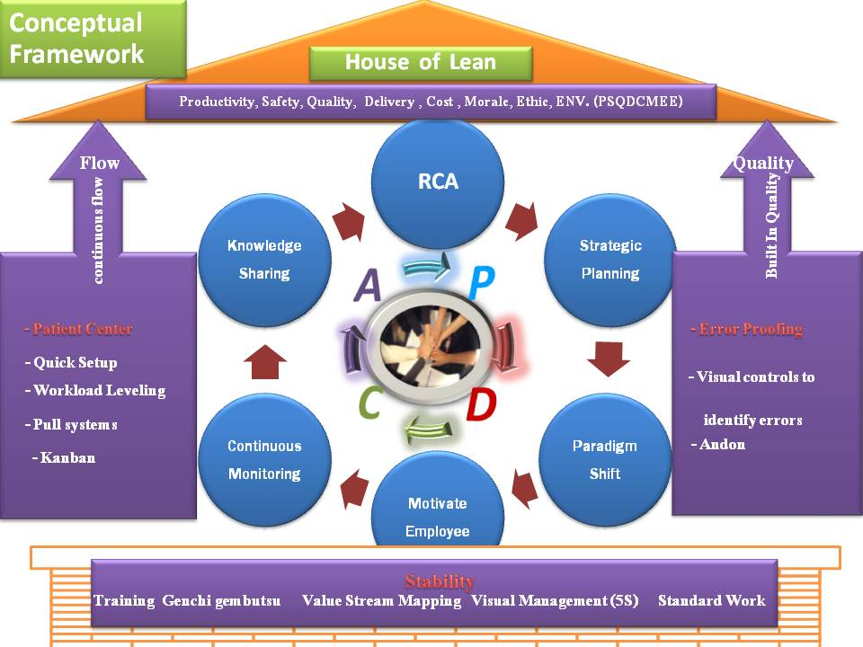

Slide 40
Tools
1. Operational Stability
Tools | หมายถึง
Standard work | การสร้างมาตรฐาน/แนวปฏิบัติในการทำงาน
Genchi Genbutsu | เข้าไปดูให้เห็นด้วยตาตนเอง
Value Stream Mapping | การศึกษากระบวนการทำงาน(Work Flow)ตั้งแต่เริ่มต้นจนสิ้นสุด
5 ส,7ส | การจัดการโดยใช้หลักการมองเห็น
Training | การฝึกอบรม การสอนงาน

Slide 41
Tools
2 การเลื่อนไหลที่ต่อเนื่อง
Tools | หมายถึง
Quick Change Over / Quick Set Up | การปรับเปลี่ยนการทำงาน เพื่อรับงานใหม่ได้อย่างรวดเร็ว เช่นเตรียมเตียง อุปกรณ์ เปลี่ยนทีมผ่าตัด/ผู้ป่วย เพื่อผ่าตัด
Takt time | เป็นการกำหนดจังหวะในการผลิต เช่นการเรียกผู้ป่วยเข้าห้องตรวจทุก...นาที เพื่อนำไปใช้ในการจัดระบบการบริการ จัดความสมดุล ให้ระบบการบริการเกิดความลื่นไหล
Cycle time | เป็นรอบเวลาของการให้บริการของแต่ละกระบวนการ หาก Cycle time ของทุกกระบวนการ = Takt time จะทำให้เกิดความสมดุลยในการผลิต ระบบจะเกิดความลื่นไหลไร้รอยต่อ

Slide 42
Tools
2 การเลื่อนไหลที่ต่อเนื่อง
Tools | หมายถึง
Heijunka เฮจุงกะ หรือ Leveling | การปรับการผลิต/การให้บริการให้สม่ำเสมอ หลีกเลี่ยงการทำงานในปริมาณที่แปรปรวน เพื่อควบคุม cycle time และไม่ทำให้บุคลากรหรือเครื่องจักรเกิดความล้า กำจัดภาวะงานล้นมือ
Batching | การจัดกลุ่ม ชุดของชิ้นงาน ที่มีจำนวนของชิ้นงาน /ผู้รับบริการมากกว่า 1 คน โดยจัดการให้บริการเป็นรอบ หรือเป็นรุ่น จำเป็นในบางกรณี
Batch size reduction | ลดขนาดของหมู่ที่ดีที่สุดคือ ทำให้ไหลลื่นทีละ 1 (one piece Flow) ถ้าไม่สามารถทำให้ไหลลื่นทีละ 1 ก็ให้ลดขนาดของหมู่ให้น้อยสุดเท่าที่จะเป็นไปได้

Slide 43
Tools
2 การเลื่อนไหลที่ต่อเนื่อง
Tools | หมายถึง
Pull system | ทำงานตามปริมาณที่ลูกค้าต้องการ ส่งงานเมื่อหน่วยงานถัดไปพร้อมหรือเป็นการประสานงานหรือสร้างระบบให้ขั้นถัดไป แจ้งให้รู้ว่าพร้อมแล้วจึงส่งงานไป เรียกว่า Pull system ทำให้ไม่มีการรอที่สูญเปล่า สามารถเพิ่มประสิทธิภาพในการทำงานได้มากขึ้น
kanban | ป้าย สัญญาณเสียง สี แจ้งให้ทราบว่าพร้อมจะรับ / ส่งงาน

Slide 44
Tools
2 การเลื่อนไหลที่ต่อเนื่อง
Tools | หมายถึง
Cell concept (Cellular layout) | การทำงานโดยจัดให้ขั้นตอนที่เกี่ยวเนื่องกัน อยู่ใกล้กันมากที่สุด ทำให้สะดวก ลดการส่ง/เคลื่อนย้าย ลดระยะทาง ลดการรอคอย ลดพื้นที่
One stop service | การให้บริการแบบเบ็ดเสร็จในจุดบริการจุดเดียว ผู้รับบริการสามารถ ลงทะเบียน ตรวจสอบสิทธิ รับบริการ จ่ายเงิน รับยา ลงวันนัดครั้งหน้า
Just-in-Time | ทำงานเมื่อมีความจำเป็น และในแต่ละขั้นตอนของการทำงาน จะมีเฉพาะ บุคลากร วัสดุ อุปกรณ์ เครื่องมือ เครื่องจักร ที่จำเป็นต้องใช้ ในขณะนั้น ๆ เท่านั้น เมื่อสิ่งที่จำเป็นเหล่านี้ลดลงหรือไม่เพียงพอ ก็จะมีการทดแทนทันที โดยการใช้ Kanban (บัตร สัญญาณแสงหรือเสียง) ทันต่อเวลาที่ต้องการใช้ ทำให้ไม่มีการรอ ลดสินค้าคงคลัง ลดสถานที่ ลดเวลาค้นหา

Slide 45
Tools
3.คุณภาพในระบบ (Built in Quality)
Tools | หมายถึง
Poka-Yoke | การป้องกัน ไม่ให้ความผิดพลาดเกิดขึ้นได้เลย หรือเกิดขึ้นได้ยากมาก จุดประสงค์คือ zero defects
Jidoka | เครื่องจักรที่มีอุปกรณ์พิเศษ เพื่อให้สามารถหยุดการทำงาน เมื่อมีความผิดปกติเกิดขึ้น
Visual Management/ Visual Control | การใช้การมองเห็น (สี รูปร่าง กราฟ ไฟสี ไฟกระพริบ) เพื่อช่วยควบคุมการทำงาน หรือบริหารจัดการ เช่น กราฟ/รูป แสดงผลการดำเนินการ ความสำเร็จเมื่อเทียบกับเป้าหมาย /ปริมาณ/จำนวนที่มีอยู่ หรือที่ขาดไป
Andon | เครื่องมือหรือสิ่งที่แสดงให้รู้ว่า เกิดความผิดปกติขึ้นในขั้นตอนการทำงาน เป็นสัญญาณเพื่อให้ผู้รับผิดชอบรีบจัดการแก้ไขปัญหาหรือความผิดพลาดโดยรวดเร็ว

